Slide 1
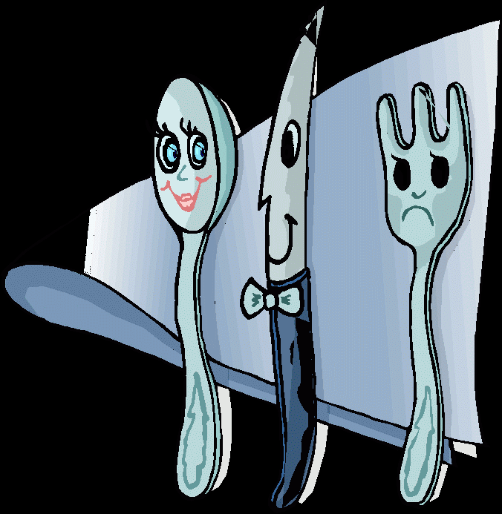
Игра-загадка
«Столовые приборы
и посуда»

Slide 2
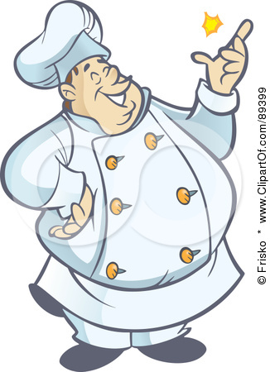
Кто такая? Каши зачерпнёт И отправит в рот.

Slide 3
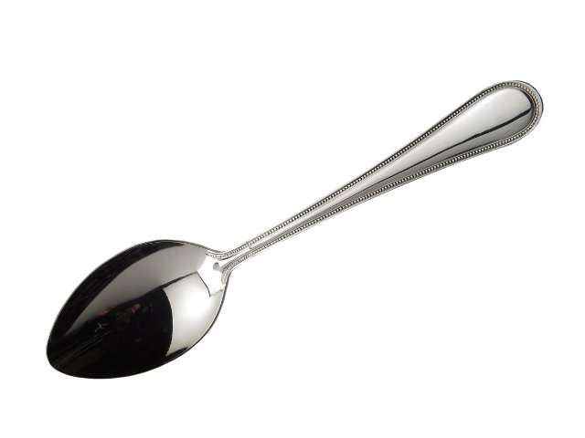
Кто такая? Каши зачерпнёт И отправит в рот.

Slide 4
Если хорошо заточен, Все легко он режет очень – Хлеб, картошку, свеклу, мясо, Рыбу, яблоки и масло.

Slide 5
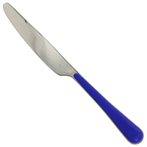
Если хорошо заточен, Все легко он режет очень – Хлеб, картошку, свеклу, мясо, Рыбу, яблоки и масло.

Slide 6
На одной широкой ножке У неё 4 рожка, Но она совсем не пилка, Для котлет и мяса ...

Slide 7
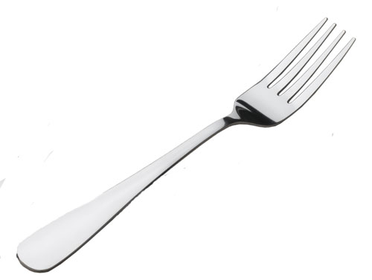
На одной широкой ножке У неё 4 рожка, Но она совсем не пилка, Для котлет и мяса ...

Slide 8
Если б не было ее Было б кушать тяжело. Некуда и суп налить И котлетку положить.

Slide 9
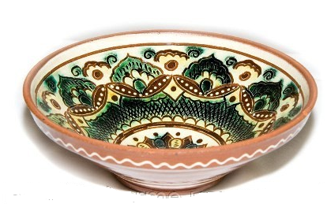
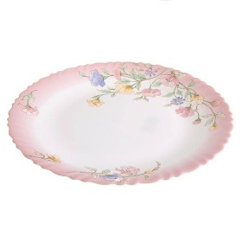
Если б не было ее Было б кушать тяжело. Некуда и суп налить И котлетку положить.

Slide 10
Подбоченилась она, Жаль рука всего одна. Кто ни делает глоток, Хвать ее под локоток!

Slide 11
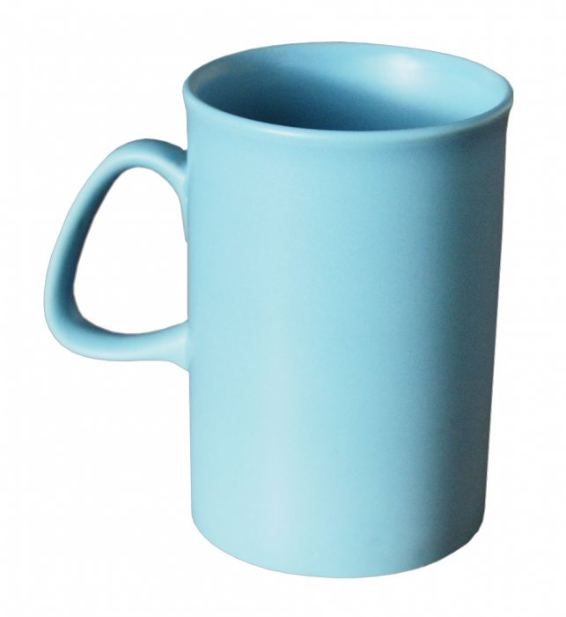
Подбоченилась она, Жаль рука всего одна. Кто ни делает глоток, Хвать ее под локоток!

Slide 12
Покажите столовые приборы

